Slide 1
NLP
Natural Language Processing
SMS Classification
Dhuki Dwi Rachman - 1301154
Fero Resyanto – 1301154318

Slide 2
Pada tugas akhir ini, penulis akan melakukan klasifikasi terhadap pesan atau SMS (Short Message Service) kedalam 3 kelas, yaitu kelas normal, spam dan promo.
SMS normal merupakan SMS yang dikirimkan sesama pengguna ( person to person ) layanan telekomunikasi.
Kemudian sebuah SMS dikatakan SMS promo jika dalam SMS tersebut terdapat kata-kata yang berhubungan dengan suatu promo layanan atau produk. Kata-kata tersebut seperti kata promo, bonus, layanan, download dan sebagainya.
Untuk sebuah SMS spam biasanya merupakan pesan yang dikirim oleh sistem layanan telekomunikasi atau terdapat alamat URL didalam SMS tersebut.
Input yang digunakan pada sistem yaitu sekumpulan SMS yang disimpan pada file .csv kemudian akan diklasifikasi berdasarkan model training pada sistem yang telah dibuat sebelumnya. Keluaran dari sistem yang dibuat yaitu nilai akurasi klasifikasi yang dihasilkan oleh sistem menggunakan klasifikasi Naïve Bayes.
Pendahuluan

Slide 3
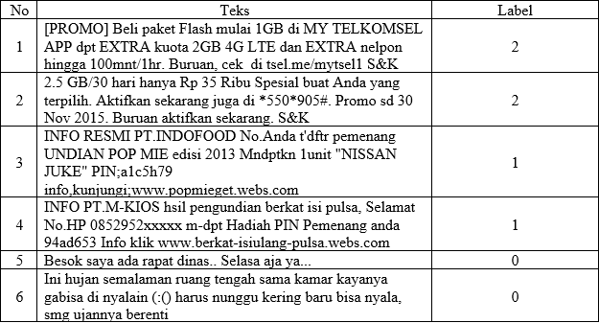
Dataset
Jumlah total instance atau SMS pada dataset ini yaitu 1143 SMS, dimana terdapat 568 SMS normal, 335 SMS penipuan dan 239 SMS promo. Dari 1143 SMS tersebut diambil 15 SMS secara acak untuk dijadikan data tes dimana 5 SMS normal, 5 SMS spam dan 5 SMS promo.
Terdapat 2 atribut pada dataset yaitu :
Teks
Label.
SMS dengan label 2 merupakan SMS promo.
SMS dengan label 1 merupakan SMS spam.
SMS dengan label 0 merupakan SMS normal.

Slide 4
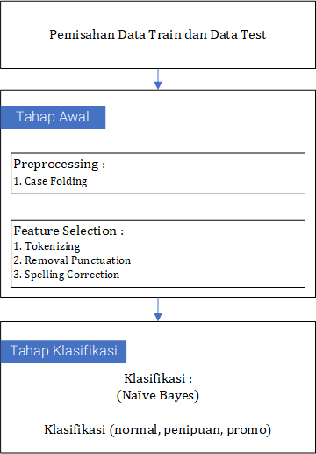
Analisis Fitur dan Metode Klasifikasi

Slide 5
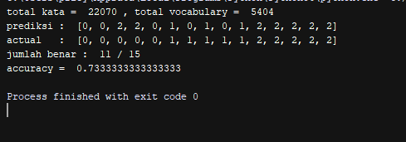
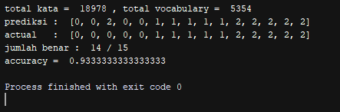
Evaluasi dan Analisis Hasil Klasifikasi
Skenario 1 : Kami melakukan klasifikasi dengan :
Preprocessing : Case folding
Feature Selection : Tokenize
Skenario 2 : Kami melakukan klasifikasi dengan :
Preprocessing : Case folding
Feature Selection : Tokenize, Spelling Correction, Removal Punctuation

Slide 6
Kesimpulan
Feature Selection Spelling Correction terutama, sangat cocok digunakan pada kasus ini tetapi kami mengimplementasikannya hanya terhadap 2 kelas yaitu promo dan penipuan karena format penulisannya, setelah kami amati memiliki format penulisan yang rapih, tertata, dan jarang sekali typo maka kami mengkoreksi kata – kata yang sering dituliskan tetapi terdapat kesalahan dalam penulisannya sebaliknya untuk kelas kata yang normal setelah kami amati kata – kata yang tidak baku dan typo sering kami jumpai dan setelah kami coba Spelling Correction pada kata – kata typo tersebut kami mendapatkan akurasi 63% pada skenario kedua tersebut. Maka dari itu pada kasus kami kata - kata yang tidak baku menjadi ciri dari kelas kata normal sedangkan kata yang baku menjadi ciri kelas kata penipuan dan khusunya promo.

Slide 7
Thank you

